Slide 1
Mindfulness practice leads to increases in regional brain gray matter density
Charles Vin

Slide 2
01
Introduction
02
Méthode
Table des matières
03
Résultats
04
Discution

Slide 3
01
Introduction

Slide 4
introduction
Efficacité des thérapies basées sur la plein conscience
Pleine conscience : développer conscience du moment présent avec compassion et sans jugement
Matière grise ++ -> mais lieux divergent
Hippocampe
Insula
Neuroplasticité
Modification anatomique / fonctionnel
Corrélation ou causalité ?

Slide 5
Methode
8 semaine de Mindfulness-Based Stress Reduction course (MBSR;Kabat-Zinn, 1990)
But : Trouver changement neurologique associé à la pratique de la pleine conscience
Comment ?
Concentration de matière grise
Focus sur l’hippocampe et l’insula
Analyse exploratoire

Slide 6
Résultats

Slide 7
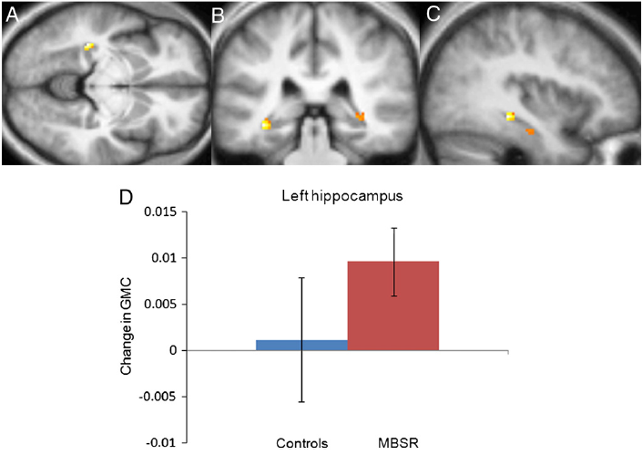
MG Hippocampe

Slide 8
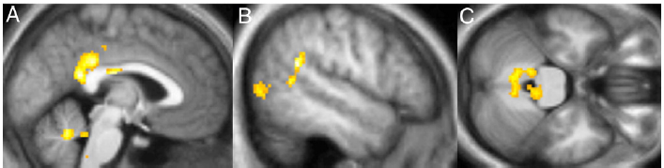
MG Cerveau entier
Cortex cingulaire antérieur (fig A)
Cervelet (fig A et B)
Jonction temporo-parietal gauche (fig B)

Slide 9
Discussions

Slide 10
Discussion
Hippocampe :
Régulation d’émotion
Augmentation du bien être
Cortex insulaire :
Conscience interoceptive
Emphatie
Jonction pariéto-temporal
Expérience consciente du soi, lien entre le soi et le corps
Cognition sociale
Cortex cingulaire antérieur
Saillance des stimulus interne (émotionnel & autobiographique)
Réseau avec les autres partie : souvenir, réflexion sur le futur, point de vu des autres
Troc cérébrale
Système sérotonique

Slide 11
Limites
Pourquoi ces régions n’ont pas été trouvé dans les études précédentes ?
Composition du programme MBSR

